Slide 1
ΓΕΛ ΑΝΔΡΑΒΙΔΑΣ
ΠΕΡΙΒΑΛΛΟΝΤΙΚΗ ΕΚΠΑΙΔΕΥΣΗ
Τίτλος Πρoγράμματος: <<Η ιππική παράδοση της Ανδραβίδας>>
Περιβαλλοντική ομάδα: Μαθητές Β΄ Λυκείου σχολικού έτους 2011-2012
Υλικό από την επίσκεψη της περιβαλλοντικής ομάδας στο Ιπποφορβείο Λαζαρίνας, στη Λίμνη Πλαστήρα και στα Μετέωρα
30/3/2012-1/4/2012.

Slide 2
ΑΝΘΡΩΠΟΣ ΚΑΙ ΑΛΟΓΟ
Το άλογο εμφανίζεται δίπλα στον άνθρωπο γύρω στο 4000 πΧ, στις στέπες της Ρωσσίας και της Ουκρανίας. Στα Βαλκάνια φαίνεται να φτάνει κάπου στο 2500 πΧ. Το εξημερωμένο άλογο στην Ελλάδα εμφανίζεται στην Κνωσό και τις Μυκήνες, για αγροτικές εργασίες και κάρα και όχι τόσο για ιππασία, τον 13ο αιώνα πΧ . Σύμφωνα με τον Όμηρο, ο παλαιότερος ελληνικός ιππόδρομος βρίσκεται στην Ολυμπία και χτιστηκε το 680 πΧ. Η σημασία του αλόγου στην αρχαιότητα φαίνεται απο το έργο του Ξενοφώντα <<Περί Ιππικής>> αφιερωμένο στην τέχνη της ίιππευσης και την περιποίηση του αλόγου

Slide 3
Οι άνθρωποι ανέκαθεν γοητεύονταν από τα άλογα. Κανείς δεν μπορεί να μείνει ασυγκίνητος απο την ομορφιά, τη χάρη,τη δύναμη και το μεγαλοπρεπές παράστημα των ευγενικών αυτών ζώων που μας συντροφεύουν εδώ και χιλιάδες χρόνια. Στις μέρες μας έχει αποδειχτεί επιστημονικά πως απλώς και μόνο το να στεκόμαστε κοντά σε άλογα μειώνει την αρτηρική μας πίεση και το στρες.
Όμως, οι άνθρωποι δεν έχουν ιδέα πώς να πλησιάσουν και να συστηθούν σε ένα άλογο. Το άλογο δεν είναι μοτοσικλέτα ούτε παιχνίδι στο λούνα παρκ. Είναι ένα ευαίσθητο σκεπτόμενο πλάσμα με έντονη ενσυναίσθηση, που χτίζει προσωπικές σχέσεις. Εκδηλώνει φυσική περιέργεια όταν νιώθει ασφάλεια και χαίρεται να πιάνει φιλίες με όσους είναι κοντά του, αρκεί να του δείχνουν σεβασμό και να εποικοινωνούν μαζί του με το σωστό τρόπο.
Η επικοινωνία ανάμεσα στα άλογα και σε παιδιά που πάσχουν από αυτισμό και συνδρομο διάσπασης προσοχής έχει αποδειχτεί ότι έχει θετικά εως και θεαματικά αποτελεσματα στην υγεία των παιδιών αυτών.

Slide 4
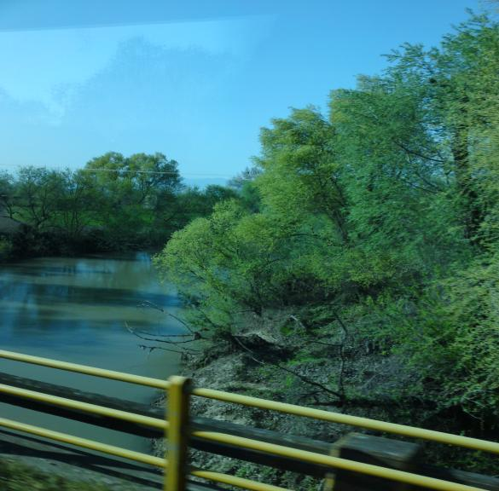
Πηνειός Ποταμός
Εδώ περνάμε τα σύνορα νομούΚαρδίτσας και νομού Τρικάλων.
Θα επισκευθούμε την μεγαλύτερη ιπποπαραγωγική μονάδα της Ελλάδας στη Λαζαρίνα.

Slide 5
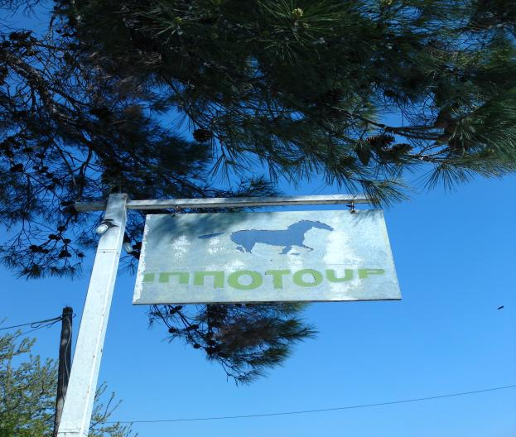
Η ταμπέλα του ιπποφορβείου «Ιπποτούρ»
Αργότερα ονομάστηκε
«κουίνσγουέϊ»
Ιδρύθηκε το1923.
Έκταση: 700 στρέμματα.
Δυναμικό: 35 φοράδες, 4 επιβήτορες.
Παραγωγή:25-30 πουλάρια κατ’έτος.

Slide 6
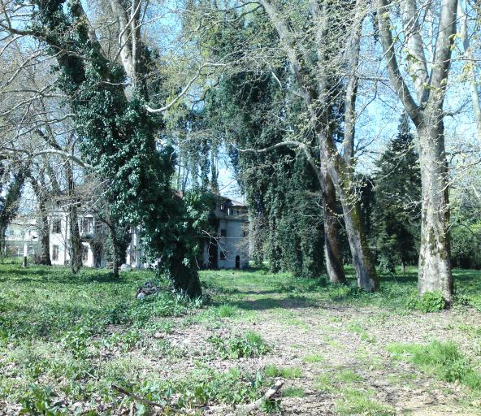
Η κατοικία του ιδιοκτήτη.
Μέσα σε ένα άλσος με πανύψηλα δέντρα, φτελιές,λεύκες και κυπαρίσσια , γεμάτο από κελαηδήματα πουλιών.

Slide 7
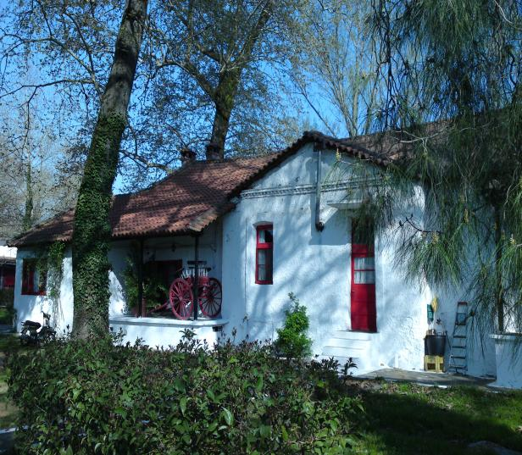
Τα γραφεία της εταιρίας.
Κτίσματα του 1923.

Slide 8
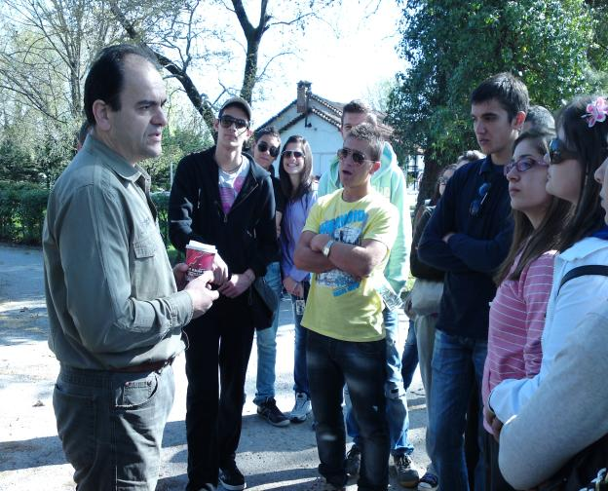
Ξενάγηση
Ο κτηνίατρος του ιπποφορβείου, μας λέει την ιστορία του κτήματος και τα μυστικά των αλόγων.Απαντά στις ερωτήσεις μας και μας λύνει πολλές απορίες.

Slide 9
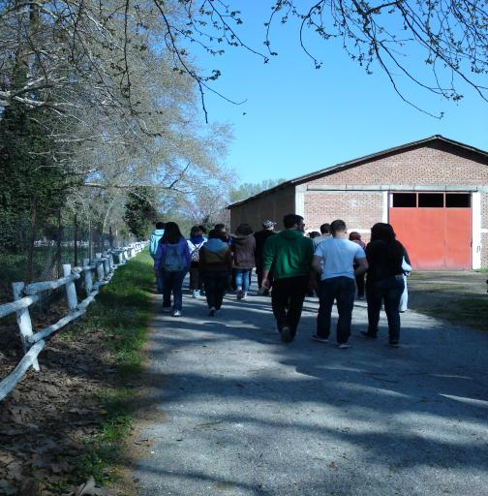
Περιήγηση
Οι κτιριακές εγκαταστάσεις περιλαμβάνουν: ατομικά σπιτάκια(box) για τα άλογα, ιατρείο-εξεταστήριο, φαρμακείο, ειδικά box για τις φοράδες μετα τον τοκετό και τα ζώα που ασθενούν,ειδικό χώρο για τις επιβάσεις,αποθήκες και γραφεία.

Slide 10
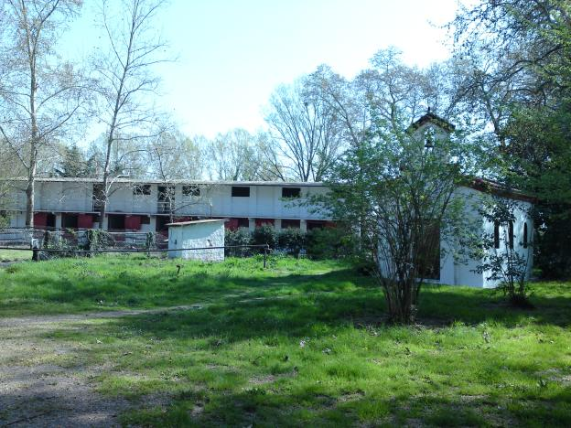
Τα διαμερίσματα των αλόγων και ένα μικρό εκκλησάκι.
Τα σπιτάκια έσωτερικά διαθέτουν ποτίστρα,ταίστρα,παχύ στρώμα από άχυρο για θερμομόνωση και προστασία.

Slide 11
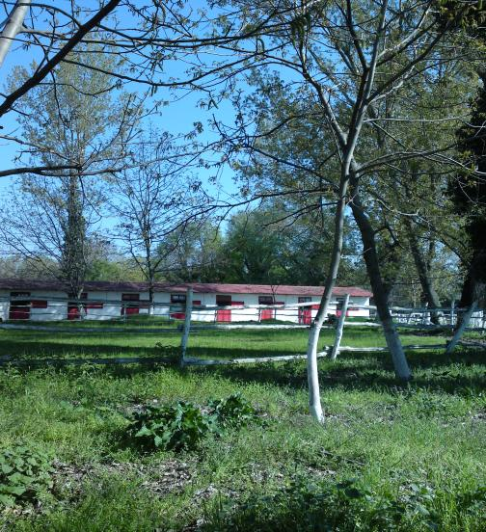
Τα διαμερίσματα
Τα διαμερίσματα εξωτερικά φέρουν πινακίδα με τα γενεαλογικά στοιχεία του αλόγου που φιλοξενούν.

Slide 12
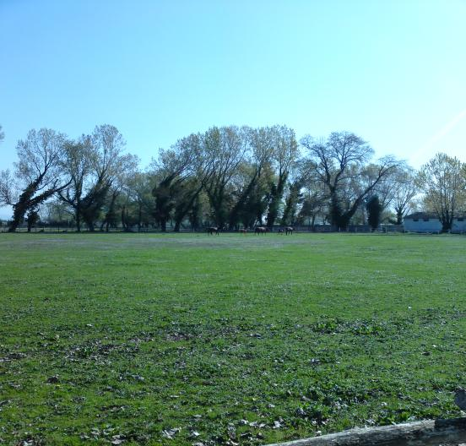
Βοσκή
Η έκταση χωρίζεται σε 24 λιβάδια.
Σε κάθε λιβάδι βόσκουν 8-9 άλογα όμοιας κατάστασης.
Οι επιβήτορες βόσκουν ο καθένας μόνος του.

Slide 13
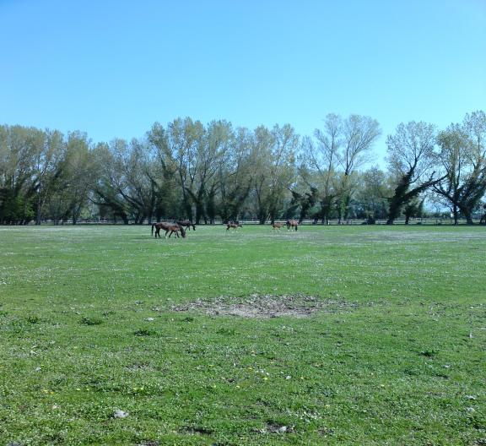
Βοσκή
Κατά τη διάρκειατου χειμώνα τα άλογα βόσκουν την ημέρα και σταυλίζονται τη νύχτα ενώ κατά τη θερινή περίοδο συμβαίνει το αντίθετο.

Slide 14
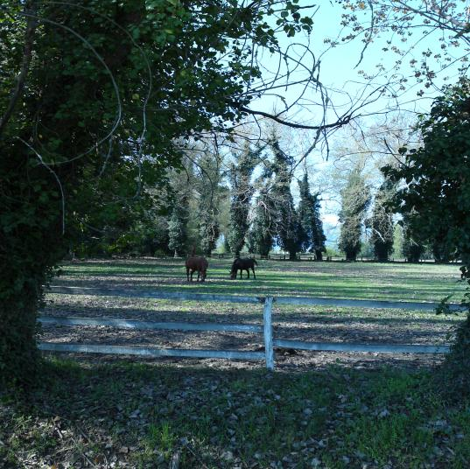
Βοσκή
Δύο φίλοι τρώγουν μαζί το μεσημεριανό τους.

Slide 15
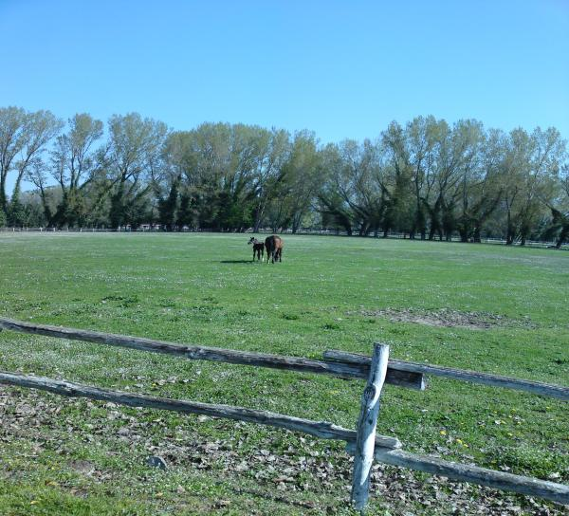
Μαμά και παιδί
Η κύηση διακεί 11 μήνες.
Τα αλογάκια ειναι πολύ υπάκουα. Βρίσκονται πάντα δίπλα στη μαμά τους για 6 μήνες.

Slide 16
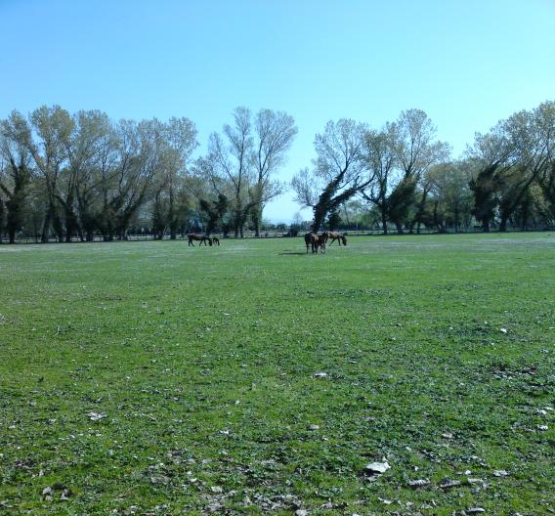
Μητέρες με παιδιά
Στη συνέχεια απογαλακτίζονται και μαθαίνουν το χαλινό , τη σέλα,το ξυστρί κλπ.
Ενάμισι έτους εγκαταλείπουν το ιπποφορβείο για να προπονηθούν, να τρέξουν και να διακριθούν στον ιππόδρομο.

Slide 17
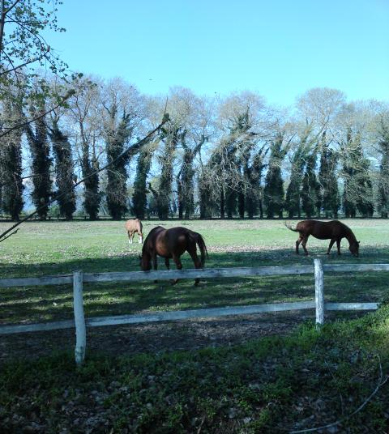
Φυλή
Όλα τα άλογα ανήκουν στην Αγγλική Καθαρόαιμη φυλή,που χαρακτηρίζεται από λεπτά και δυνατά άκρα για την ανάπτυξη μεγάλης ταχύτητας.

Slide 18
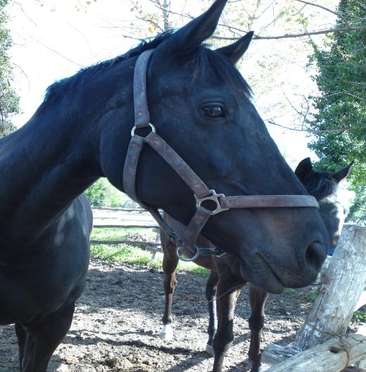
Η επαφή μας με τα άλογα
Βλέπω κόσμο να πλησιάζει...

Slide 19
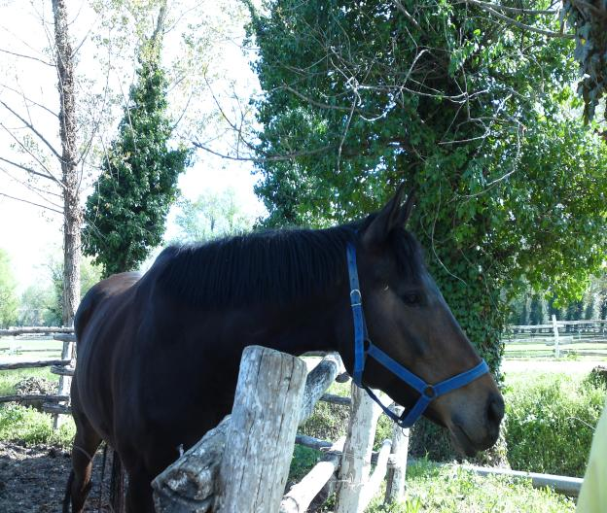
Είναι παιδιά...
Α! και δύο μεγάλοι.

Slide 20
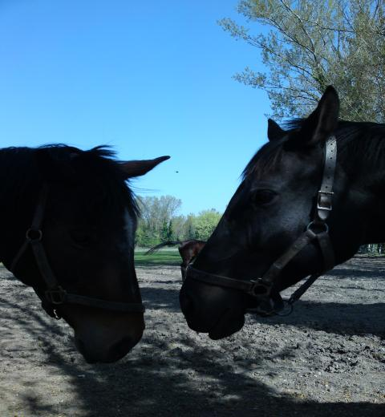
Ποιοί είναι αυτοί που ήρθανε τώρα;
Μας κοιτάζουν με περιέργεια όπως και εμεις άλλωστε.

Slide 21
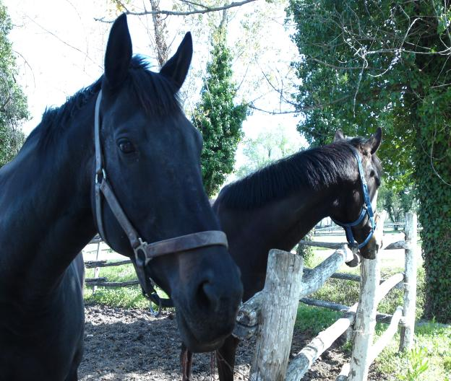
Γιατί φεύγουν; Κρίμα...μας δώσανε και χόρτα!

Slide 22
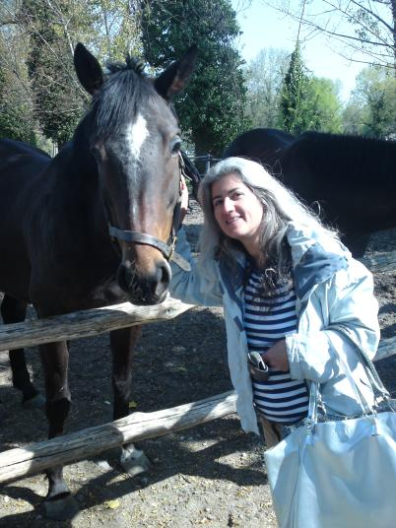
Τελικά γίναμε πολύ φίλοι.

Slide 23
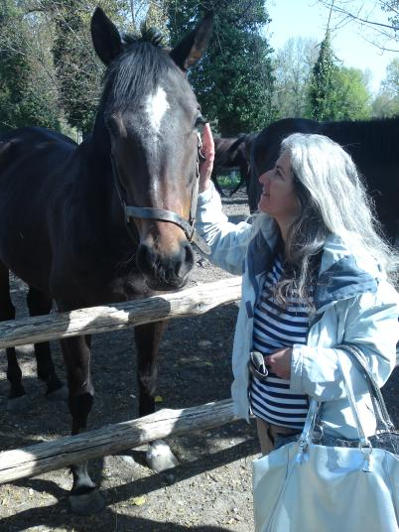
Λυπάμαι που θα φύγω...

Slide 24
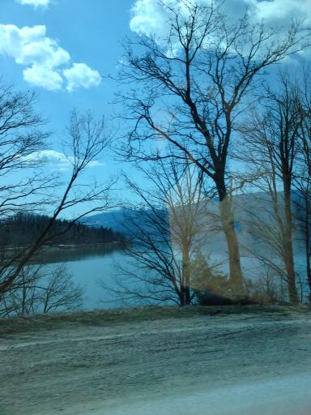
Λίμνη Πλαστήρα
Αν και Απρίλιος τα δέντρα είναι ακόμα γυμνά.

Slide 25
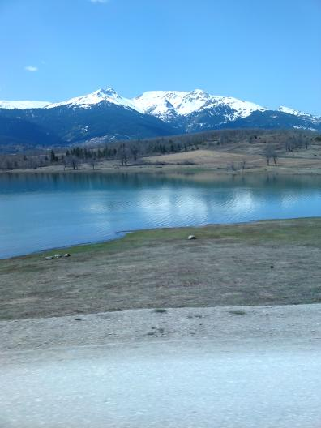
Τα βουνά είναι ακόμα χιονισμένα και κάνει κρύο.

Slide 26
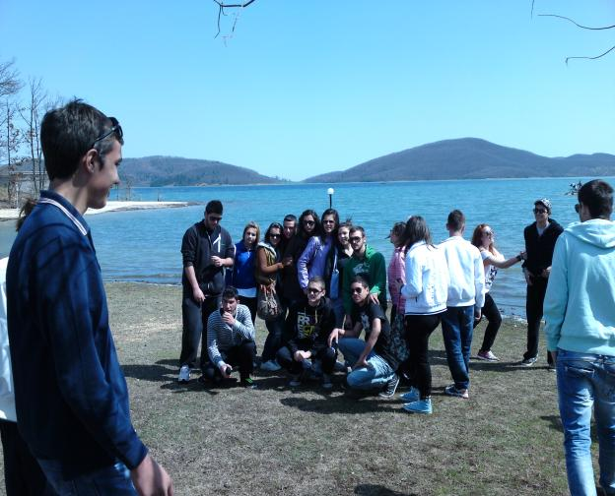
Μία αναμνηστική φωτογραφία στήν όχθη της λίμνης.

Slide 27
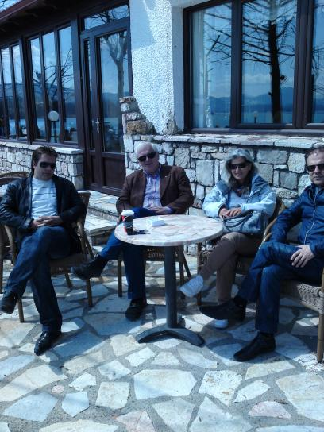
Το περίπτερο δίπλα στη λίμνη
Λίγος ήλιος και ένα ζεστό ρόφημα είναι ότι πρέπει.

Slide 28
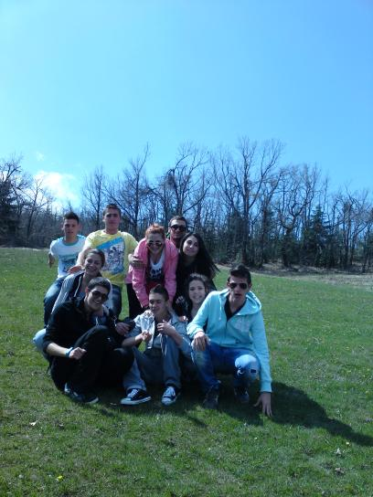
Έξω από το εστιατόριο «Μανιτάρι»
Έλα,ΟΛΟΙ ΜΑΖΙ μία φωτογραφία!

Slide 29
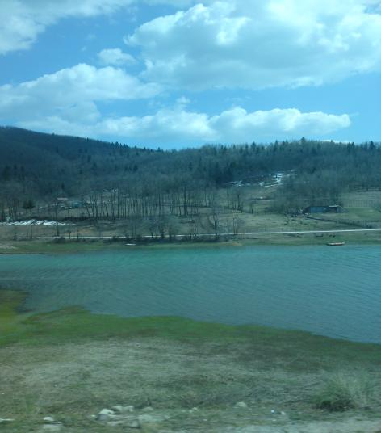
Η απέναντι όχθη.

Slide 30
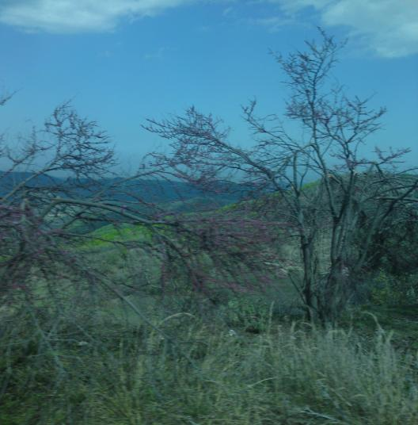
Τα κλαδιά είναι ακόμα λυγισμένα από το βάρος του χιονιου.

Slide 31
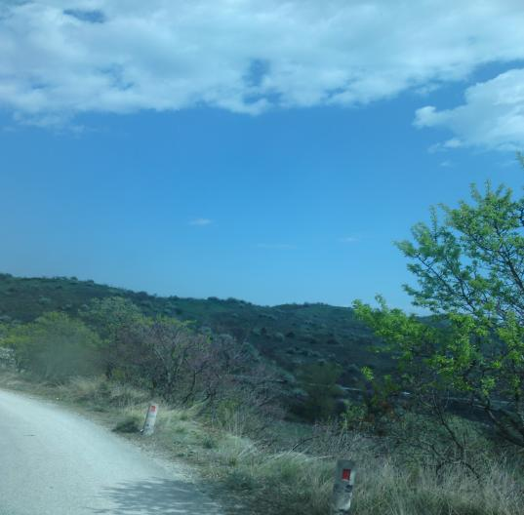
Αφήνουμε πίσω μας τη λίμνη...και κατευθυνόμαστε βόρεια πρός Καλαμπάκα.

Slide 32
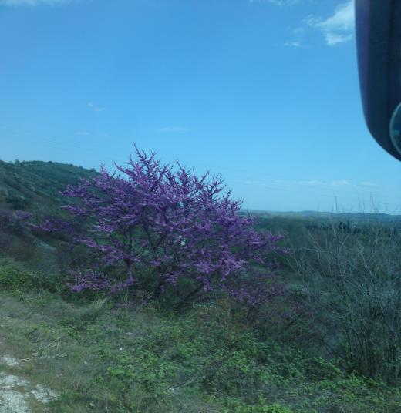
Όσο κατεβαίνουμε τα δέντρα ξεθαρρεύουν,
και βγάζουν λουλούδια και φύλλα...

Slide 33
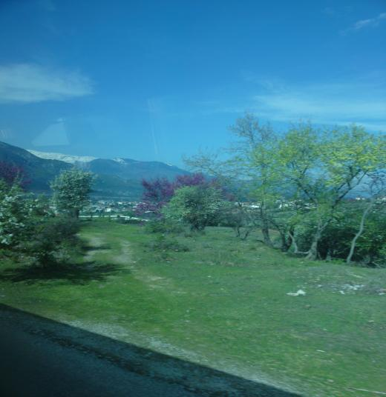
Η Γή
πρασινίζει...

Slide 34
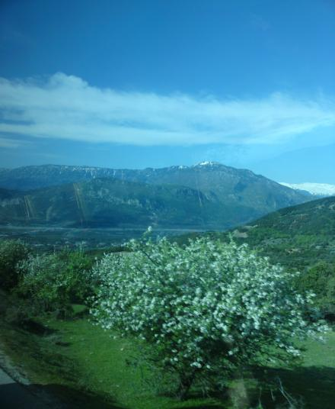
Η ΑΝΟΙΞΗ κάνει δειλά τα πρώτα της βήματα.

Slide 35
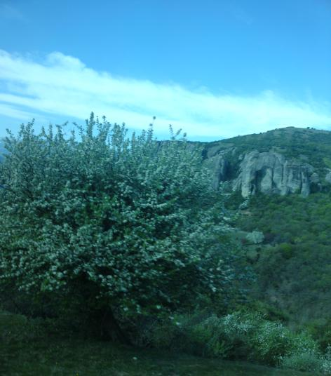
Μία αγριοαχλαδιά.

Slide 36
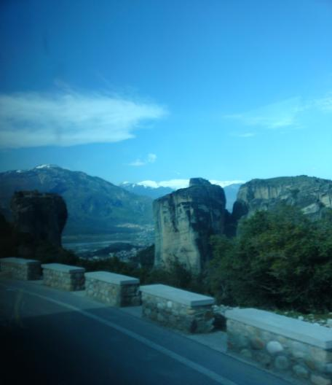
Επιτέλους Φάνηκαν τα Μετέωρα.
.

Slide 37
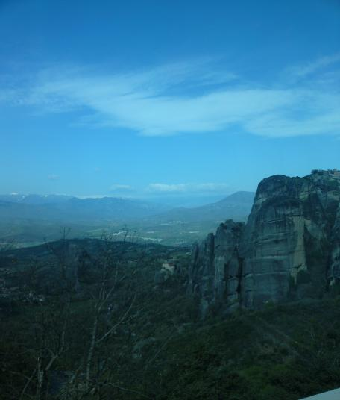
Πηγαίνουμε στη Μονή Μεταμορφώσεως του Σωτήρος ή Μεγάλου Μετεώρου.

Slide 38
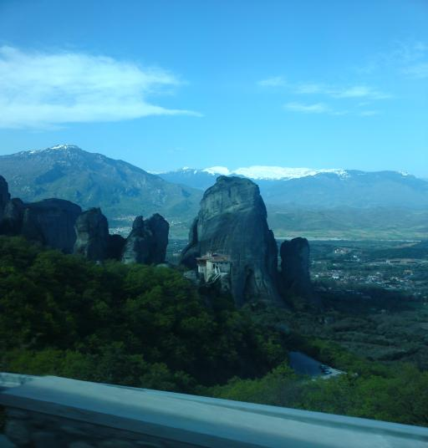
Ιδρύθηκε στα μέσα του 14ου αι.από τον όσιο Αθανάσιο τον Μετεωρίτη.Στο ναό υπάρχουν τοιχογραφίες της Μακεδονικής σχολής και του Τζώρτζη.

Slide 39
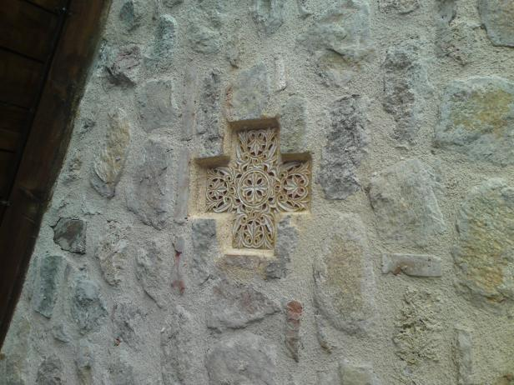
Λεπτομέρεια στη λιθοδομή , μαρμάρινος σκαλιστός σταυρός.

Slide 40
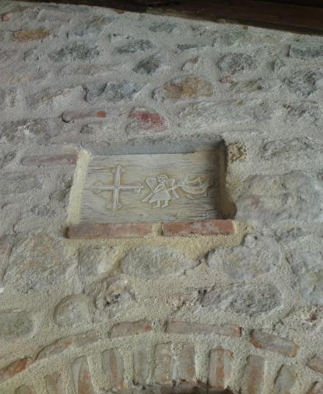
Εντοιχισμένο ανάγλυφο με άγγελο και σταυρό.

Slide 41
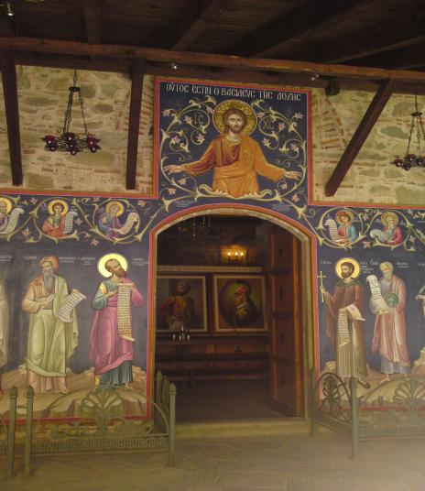
Η Είσοδος του μουσείου που βρίσκεται δίπλα στο Ναό.

Slide 42
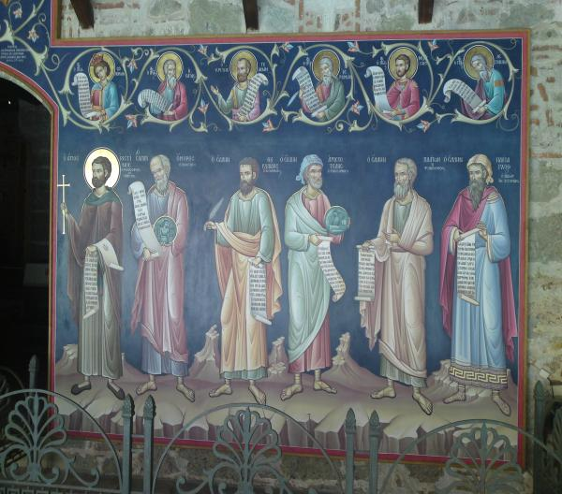
Δεξιά...

Slide 43
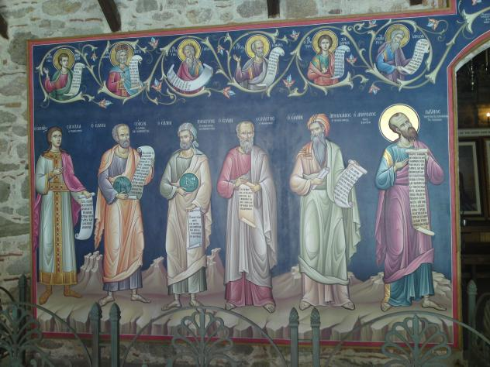
Και αριστερά

Slide 44
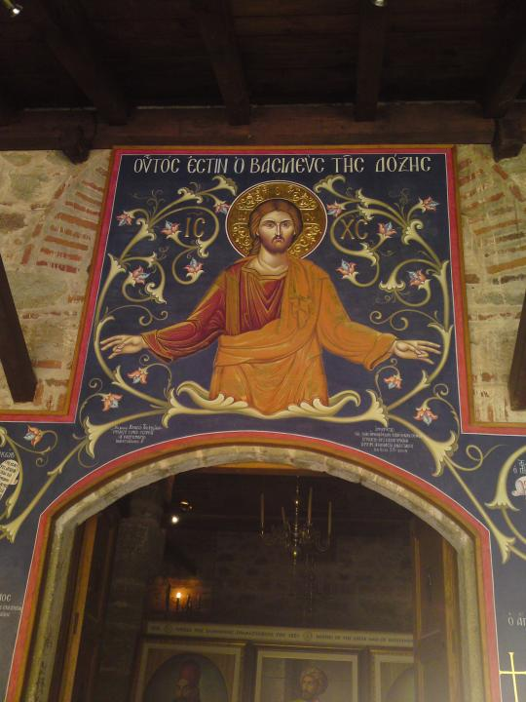
Από την είσοδο τι περίεργο! Αρχαίοι Έλληνες Φιλόσοφοι με τη μορφή Αγίων.

Slide 45
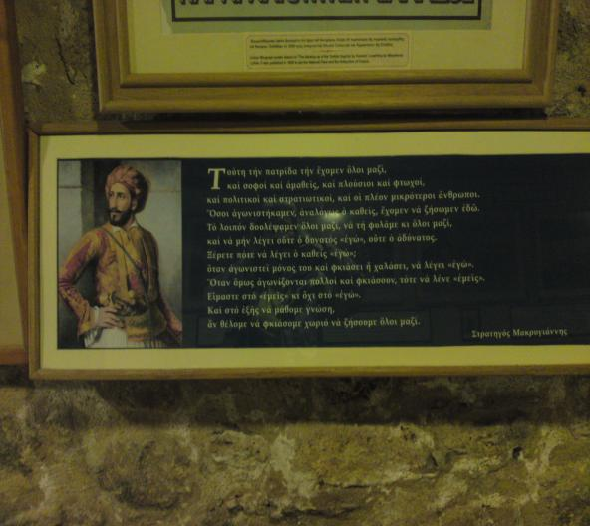
Λεπτομέρεια από το μουσείο.

Slide 46
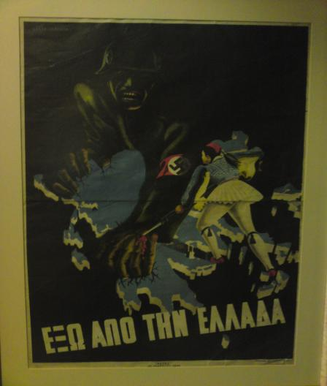
Και παλιά αντιναζιστική αφίσα.

Slide 47
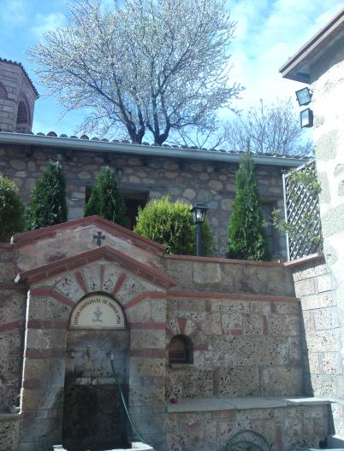
Η Πηγή με το δροσερό νερό.
ΝΙΨΟΝ ΑΝΟΜΗΜΑΤΑ ΜΗ ΜΟΝΑΝ ΟΨΙΝ

Slide 48
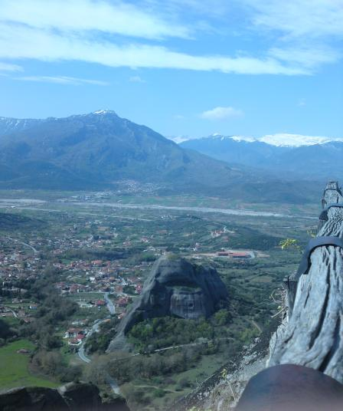
Η θέα από ψηλά.

Slide 49
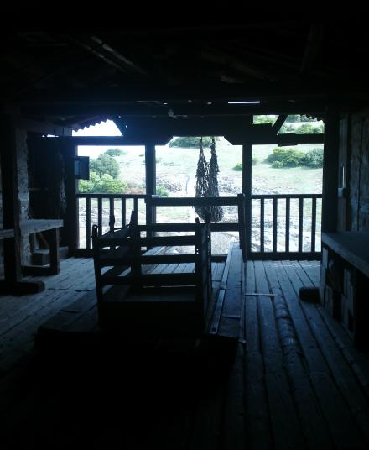
Το Δίχτυ ασανσέρ.

Slide 50
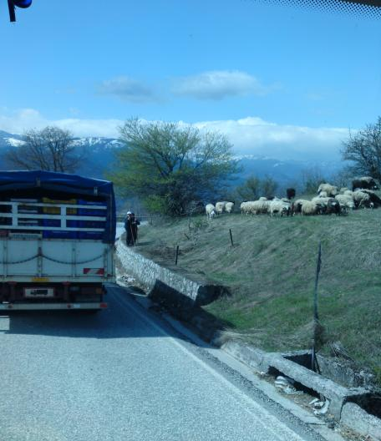
Φεύγουμε για Γιάννενα.

Slide 51
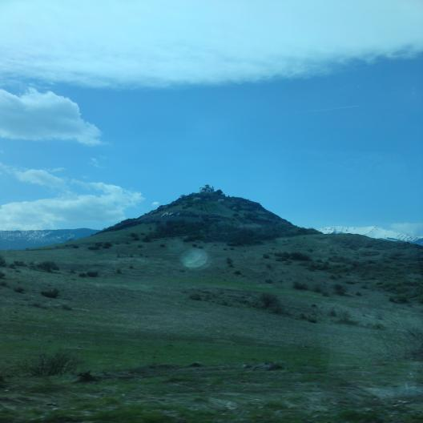
Ένας μοναχικός Προφήτης Ηλίας.

Slide 52
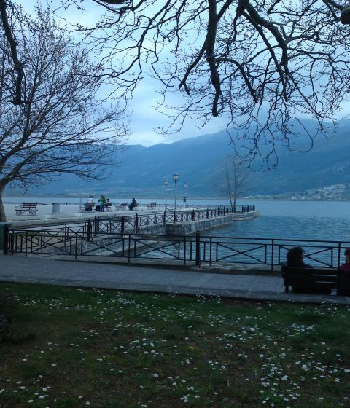
Λίμνη Ιωαννίνων
Λίγες μαργαριτούλες και η ηρεμία της Λίμνης.

Slide 53
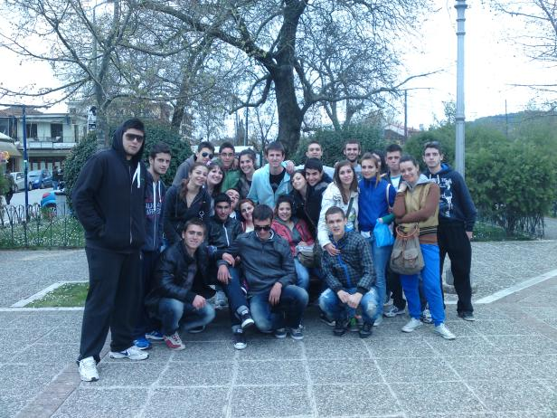
Αποχαιρετιστήρια φωτογραφία
Σε λίγο ξεκινάμε το ταξίδι της επιστροφής.

Slide 54
Ευχαριστούμε πολύ τούς:
Κ. Ραμαντά Αριστείδη , Δ/ντή ΓΕ.Λ. Ανδραβίδας.
Κ. Φαλιάγκα Κων/νο , Εκπ/κό Μ.Ε.
Κ. Όκκα Κων/νο , Κτηνίατρο του ιπποφορβείου, και ιδιαίτερα την
Κ. Ψύχου Αντωνία Γραμματέα,
για τη βοήθεια και συμπαράτασή τους.
Πηγή για το κείμενο της εισαγωγής: Περιοδικό «Σκύλος και Γάτα» ,αφιέρωμα στο Άλογο.

Slide 55
Περιβαλλοντική ομάδα Β’ Λυκείου ,2011-2012.
Αγραπίδη,Ανυφαντής,Βασίλης,Βεννέ,Γεωργιόπου-λος,Γιάνναρης,Γούργουρα,Γρέτος,Δημητρίου, Κανελλόπουλος,Καπατσούλια,Καραγιάννη, Κατσαρός,Κετσεκιουλάφης,Κονταλή,Λαγογιάννη, Λεμποτέσης,Λώλης,Παυλοπούλου,Περικλέους, Πολίτη,Σωτηροπούλου,ΤσακουμάκοςΓ.,Τσακουμά-κος Σ.,Φάσκο,Φωτόπουλος,Χουσάκης.
Υπεύθυνη καθ/τρια: Παππά Ευγενία (ΠΕΟ6) Συνοδός καθ/τής: Αποστολάτος Ηλίας (ΠΕΟ4)

